Slide 1
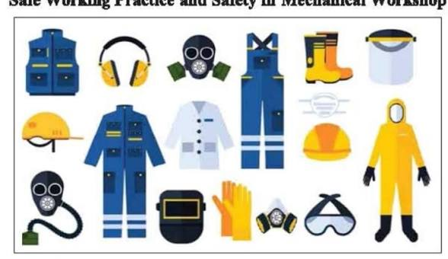
সবাইকে আজকের
ক্লাসে স্বাগতম

Slide 2
পরিচিতি
শফিকুল ইসলাম
ট্রেড ইন্সট্রাক্টর
কনেশ্বর এস.সি এডওয়ার্ড ইন:
ডামুড্যা,শররীয়তপুর।
বিষয়: জেনারেল ইলেকট্রিক্যাল ওয়ার্কস
প্রথম অধ্যায়
নবম শ্রেণি
অকুপেশনাল চার্টার ডিউটি,সেফটি ও সিকিউরিটি

Slide 4
ব্যক্তিগত নিরাপত্তা সরঞ্জাম
ব্যক্তিগত নিরাপত্তা সরঞ্জাম বা পিপিই (PPE - Personal Protective Equipment) হলো এমন বিশেষ পোশাক বা সুরক্ষা উপকরণ যা কর্মক্ষেত্রে বিভিন্ন শারীরিক ঝুঁকি, দুর্ঘটনা, আঘাত এবং সংক্রমণ থেকে শরীরকে রক্ষা করতে ব্যবহার করা হয়।

Slide 5
ব্যক্তিগত নিরাপত্তা সরঞ্জামগুলো নিচে দেওয়া হলো:
সেফটি হেলমেট (Safety Helmet):
সেফটি গগলস বা ফেস শিল্ড (Safety Goggles/Face Shield):
ইয়ারপ্লাগ বা ইয়ারমাফ (Earplugs/Earmuffs):
মাস্ক বা রেসপিরেটর (Mask/Respirator):
গ্লাভস বা হাতমোজা (Gloves):
সেফটি বুট বা জুতো (Safety Shoes):
অ্যাপ্রন বা কভারঅল (Apron/Coverall):
সেফটি বেল্ট বা হার্নেস (Safety Harness):

Slide 6
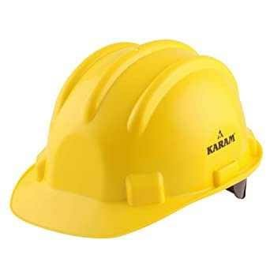
সেফটি হেলমেট (Safety Helmet):
সেফটি হেলমেট (Safety Helmet):
নির্মাণ সাইট, কারখানা বা খনিতে মাথার ওপর ভারী বস্তু বা কিছু পড়ে যাওয়ার আঘাত থেকে মাথাকে রক্ষা করে।

Slide 7
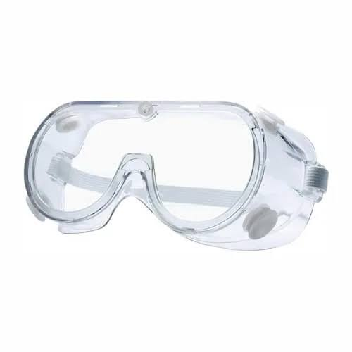
সেফটি গগলস বা ফেস শিল্ড (Safety Goggles/Face Shield):
সেফটি গগলস বা ফেস শিল্ড (Safety Goggles/Face Shield):
চোখ ও মুখমণ্ডলকে ক্ষতিকর রশ্মি, ওয়েল্ডিং স্পার্ক, উড়ন্ত কণা বা রাসায়নিক স্প্ল্যাশ থেকে সুরক্ষা দেয়।

Slide 8
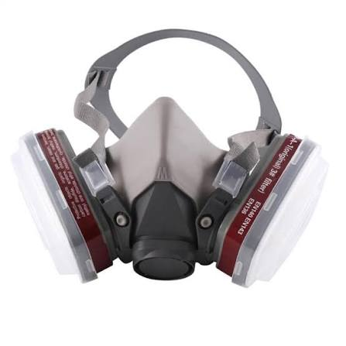
মাস্ক বা রেসপিরেটর (Mask/Respirator):
ক্ষতিকর ধুলোবালি, ধোঁয়া, গ্যাস বা বায়ুবাহিত জীবাণু ফুসফুসে প্রবেশ করতে বাধা দেয়।

Slide 9
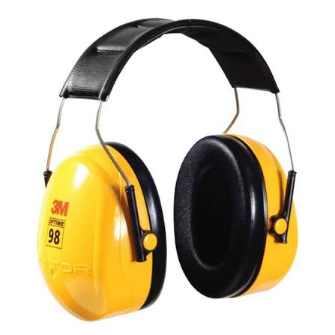
ইয়ারপ্লাগ বা ইয়ারমাফ (Earplugs/Earmuffs):
উচ্চ শব্দ বা কারখানার তীব্র কোলাহল থেকে কানের শ্রবণশক্তি রক্ষা করে।

Slide 10
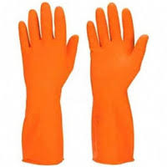
গ্লাভস বা হাতমোজা (Gloves):
চামড়া, রাবার বা সুতার তৈরি এই গ্লাভস হাতকে কাটা-ছেঁড়া, পোড়া, রাসায়নিক ও বৈদ্যুতিক শক থেকে বাঁচায়।

Slide 11
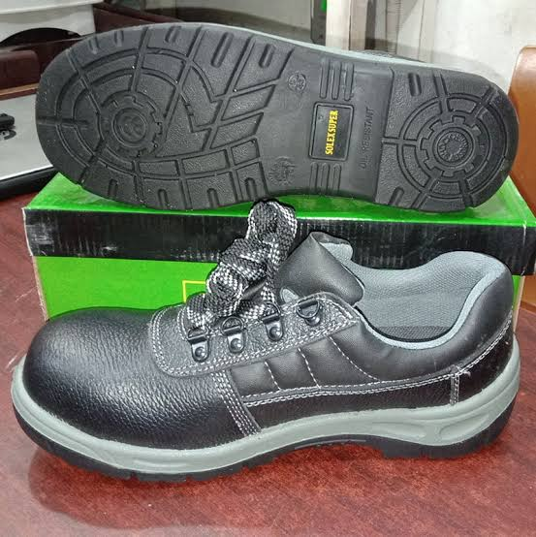
সেফটি বুট বা জুতো (Safety Shoes):
ইস্পাতের টুপিযুক্ত শক্ত জুতো পা বা গোড়ালিকে ভারী বস্তুর আঘাত, পিছলে পড়া বা কেমিক্যালের সংস্পর্শ থেকে রক্ষা করে।

Slide 12
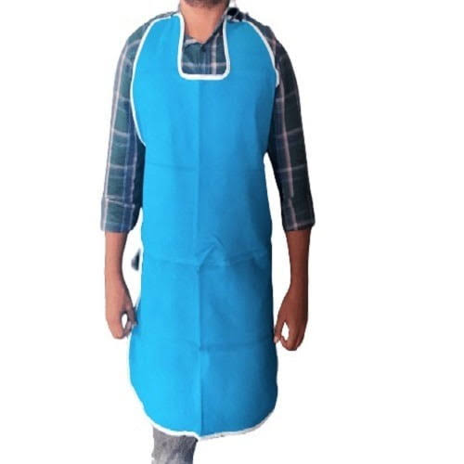
অ্যাপ্রন বা কভারঅল (Apron/Coverall):
সম্পূর্ণ শরীর বা পোশাক ঢেকে রাখতে ব্যবহৃত হয়, যা তাপ, আগুন, স্পার্ক বা ক্ষতিকর রাসায়নিক থেকে সুরক্ষা দেয়।

Slide 13
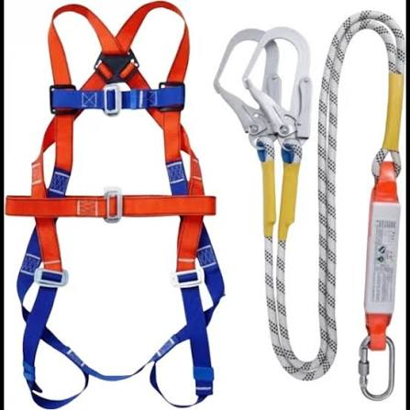
সেফটি বেল্ট বা হার্নেস (Safety Harness):
উঁচুতে বা ছাদ বা টাওয়ারে কাজ করার সময় দুর্ঘটনাজনিত পতন বা নিচে পড়ে যাওয়া থেকে নিরাপদ রাখে।

Slide 14
একক কাজ
PPE – এর পূর্ণনাম লেখ?
ব্যক্তিগত নিরাপত্তা সরঞ্জামগুলোর নাম লেখ।

Slide 15
বাড়ি কাজ
পিপিই নির্বাচন
পিপিই এর সঠিক ব্যবহার

Slide 16
সবাইকে ধন্যবাদ

